Slide 1
Перевірка Домашнього Завдання

Slide 2
Сонячний зайчик Стриб-стриб по кімнаті,- Весело Галі, Весело Наті, Зайчика того ловили-ловили- і лиш однісіньку чашку розбили.

Slide 3
Скоромовка
Вовк-вовцюг вівцю волік.
Вова вовку- вила в бік.
Як завив же вовк-вовцюг,
Миттю випустив вівцю!

Slide 4
Чистомовка
Ла-ла-ла- гора мала
Лі-лі-лі- черевички малі
Ли-ли-ли- ми водиці налили.

Slide 5
Голуб дзижчить, а джміль урчить. Корова каркає, а ворона мукає.

Slide 6
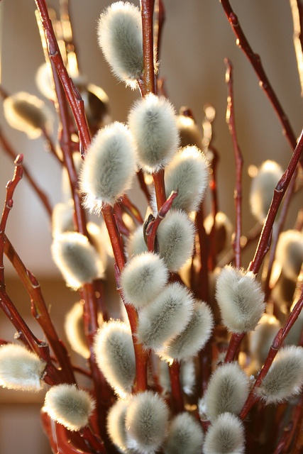
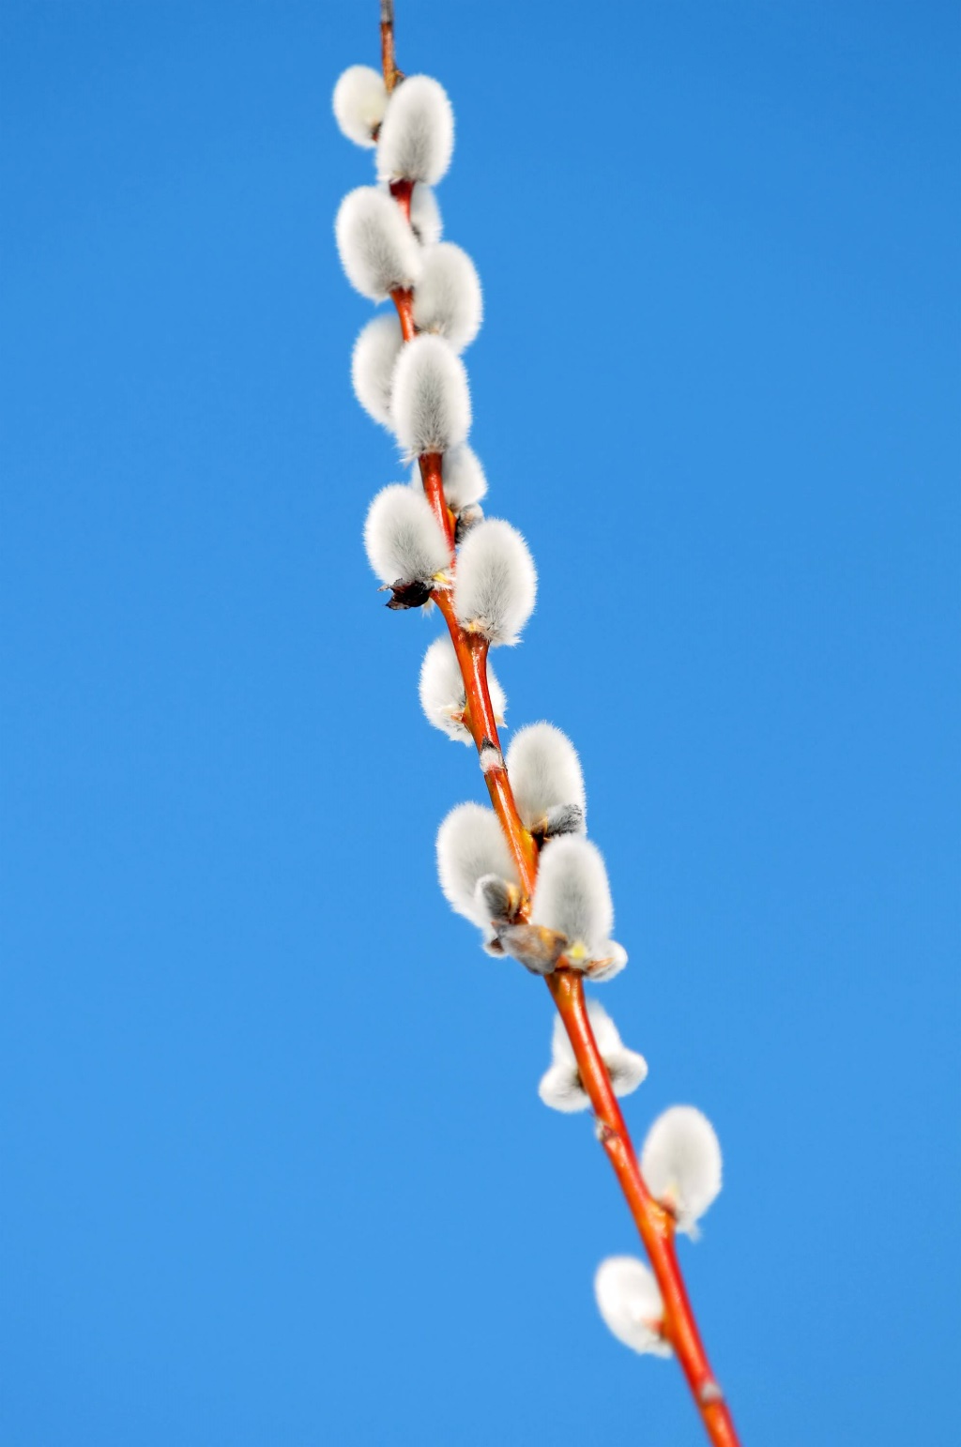
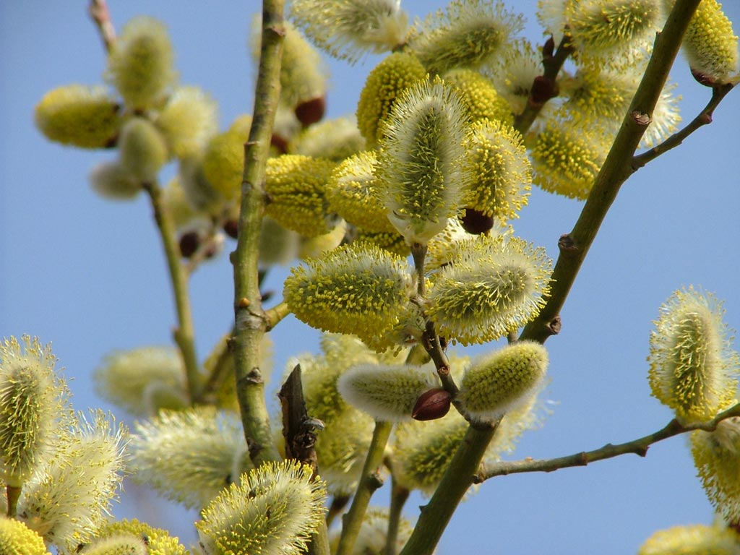
Верба

Slide 7
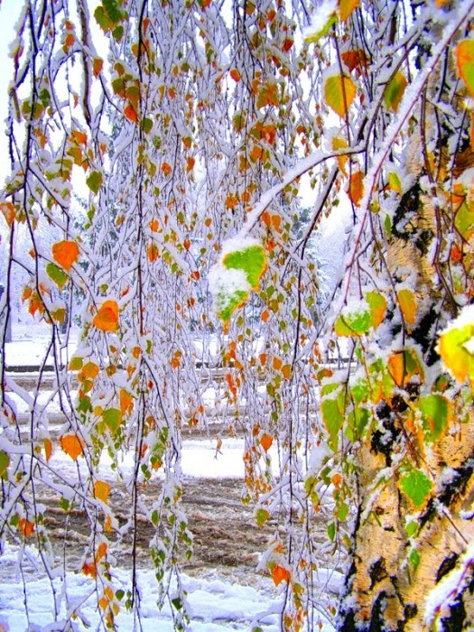
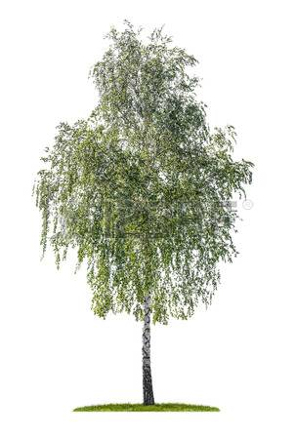
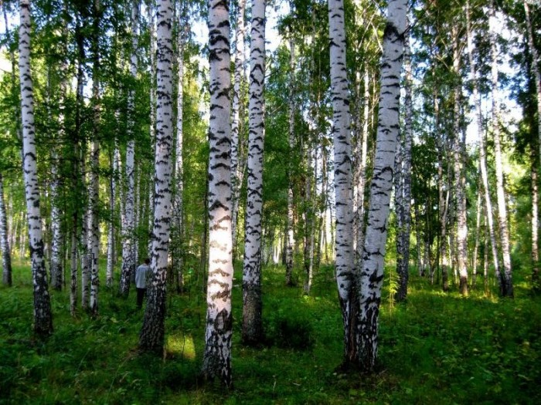
Береза

Slide 8
Словникове слово:

Slide 9
ОСОННЯ-незатінене місце, що освітлюється сонцем.

Slide 10
